Slide 1
Redis 使用总结
林赞荣 2017-08-21

Slide 2
目录
简介
Redis Cluster
内存回收
持久化

Slide 3
简介-什么是Redis
Nosql
内存
高性能
Key-Value
最新版本：4.0.1
Redis在国内的使用非常普遍，几乎所有互联网创业公司,包括BAT、微博、搜狐、小米、唯品会等
Notes:
Redis是由意大利人Salvatore Sanfilippo（网名：antirez）开发的一款内存高速缓存数据库。Redis全称为：Remote Dictionary Server（远程数据服务），该软件使用C语言编写，Redis是一个key-value存储系统，它支持丰富的数据类型，如：string、list、set、zset(sorted set)、hash。

Slide 4
简介-Redis可以做什么
热点数据
队列
session共享
分布式锁
分布式ID生成器
计数器
…
Notes:
Redis是由意大利人Salvatore Sanfilippo（网名：antirez）开发的一款内存高速缓存数据库。Redis全称为：Remote Dictionary Server（远程数据服务），该软件使用C语言编写，Redis是一个key-value存储系统，它支持丰富的数据类型，如：string、list、set、zset(sorted set)、hash。

Slide 5
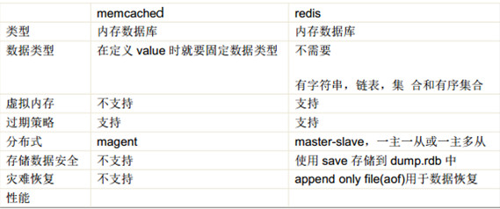
简介-Memcached对比

Slide 6
简介-工具包
redis-cli -redis的客户端
redis-server -redis的服务端
redis-benchmark -redis性能测试的工具
redis-check-dump -修复出问题的dump.rdb文件
redis-check-aof -修复出问题的AOF文件
redis-sentinel -集群管理

Slide 7
简介-数据类型
String(字符串)
Hash(散列)
List(列表)
Set(集合)
Zset(有序集合)

Slide 8
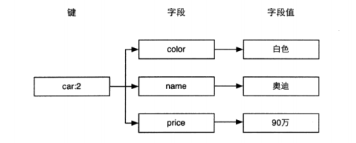
简介- String And Hash
String(字符串)
Hash(哈希表)

Slide 9
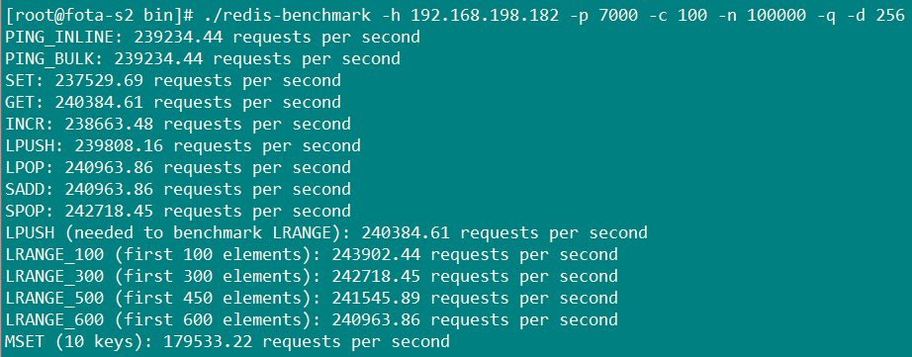
简介-性能
./redis-benchmark -h 10.206.19.210 -p 7000 -c 100 -n 100000 -q -d 256
仅供参考，以实际业务数据性能为准

Slide 10
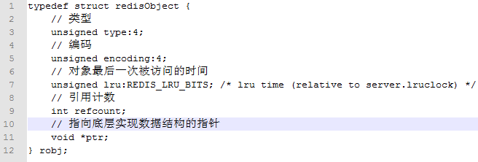
简介-数据类型
type：对象类型，在执行Key操作命令前，会先校验当前Key所属的对象类型是否可执行该操作命令，若不行则直接返回操作错误；
encoding：对象值实际的数据结构类型；
lru：空转时长，距离对象最后一次访问的时间；
refcount：被引用次数，Redis目前只支持整数值的字符串对象共享；
ptr：指向底层实现数据结构的指针。

Slide 11
简介-数据类型
数据编码转换：
对象类型 | 实现方式一 | 实现方式二 | 实现方式三 | 切换方式
字符串 | REDIS_ENCODING_INT | REDIS_ENCODING_EMBSTR | REDIS_ENCODING_RAW | 自动
列表 | REDIS_ENCODING_ZIPLIST | REDIS_ENCODING_LINKEDLIST |  | list-max-ziplist-entries 512 list-max-ziplist-value 64
哈希 | REDIS_ENCODING_ZIPLIST | REDIS_ENCODING_HT |  | hash-max-ziplist-entries 512 hash-max-ziplist-value 64
集合 | REDIS_ENCODING_INTSET | REDIS_ENCODING_HT |  | set-max-intset-entries 512
有序集合 | REDIS_ENCODING_ZIPLIST | REDIS_ENCODING_SKIPLIST |  | zset-max-ziplist-entries 128 zset-max-ziplist-value 64

Slide 12
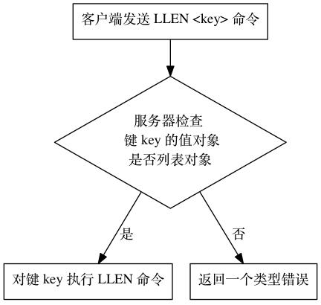
简介-命令执行过程
检查Key对象是否可执行命令
匹配则执行
不匹配返回类型错误信息

Slide 13
简介-常用命令
info 服务器明细，server,clients,stats,memory,cpu等
flushdb 清空当前所有Key
client list/kill 获取当前访问客户端列表
slowlog get 获取慢查询列表
config get/set/resetstat/rewrite 动态修改服务器配置
monitor 实时打印出redis命令
save RDB持久化操作
Bgrewriteaop 执行aop重写操作

Slide 14
Redis Cluster
分布式
容错
无中心
可线性扩展

Slide 15
Redis Cluster-redis-trib
redis-trib.rb create --replicas 1 192.168.198.65:7000...
redis-trib.rb reshard 192.168.198.65:7000
redis-trib.rb check 192.168.198.65:7000
redis-trib.rb add-node 192.168.198.65:7006 192.168.198.65:7000

Slide 16
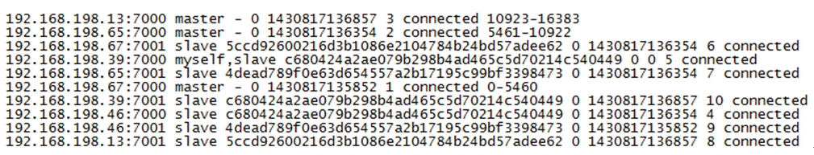
Redis Cluster-数据分布
16384个slot（哈希槽）
每一个Key都属于这16384个slot中的某一个
每个集群节点可以处理0个或最多16384个slot
Cluster nodes

Slide 17
Redis Cluster-数据分布
集群中的节点接收与Key有关的命令(所有的读写命令都与Key有关)后，根据CRC16(Key)&16383计算出Key所属的slot；
如果 slot属于当前节点，则直接执行命令；
如果slot不属于当前节点，则返回Moved错误信息给客户端
其中6257为Key(msg) 所属slot下标

Slide 18
Redis Cluster-数据分布
Moved错误机制，保证了Jedis客户端执行Key命令操作时，访问任何一个集群节点都最终都可以成功执行命令（虽然过程有点曲折）。

Slide 19
Redis Cluster-高可用 Master-Slave
当Master 节点A 挂了，Cluster 会从A的Slave节点 A1，A2中选择1个（如A1）顶替A作为新的Master节点，并且继承A所拥有的slot，然后修改A2 为A1的Slave节点，当A节点恢复可用后，会直接成为A1的Slave节点。
Master节点 Fail条件判断：与其他节点传播信息时，被集群中一半以上的节点标记为不可用状态。
无中心
Redis Cluster中，Slave节点不能进行读写操作，只是单纯的同步Master节点数据，时刻准备接替Master。

Slide 20
Redis Cluster-数据迁移
slot哈希槽的迁移
迁移slot的前提是，slot所属的节点必须处于可用状态。迁移时会同时迁移slot中Key对应的数据到新节点
Redis Cluster 不会对数据进行均衡，但是可以手动以数据迁移的形式，迁移slot来达到均衡集群中各节点的数据量的目的。

Slide 21
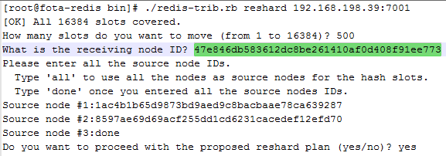
Redis Cluster-数据迁移
1.重新分片 reshard

Slide 22
Redis Cluster-数据迁移
2.迁移指定slot
cluster setslot <i> migrating <target_id>
cluster setslot <i> importing <target_id>
3.添加节点集群节点
将新节点192.168.198.65:7002添加到 192.168.198.
39:7000所在的集群中。
此时新节点为Master，但是还不能使用，因为还未给它分配slot。可以使用 reshard进行slot重分配。

Slide 23
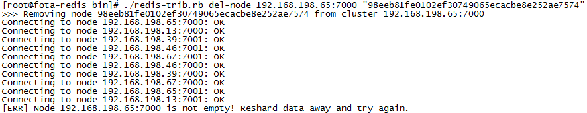
Redis Cluster-数据迁移
4.设置从节点
其中 33ba5703fb60641e263fe589173d81009dd6ccb8为欲添加至的Master节点Id
5.删除Master节点
需要先将该节点的slot迁移走，否则无法删除

Slide 24
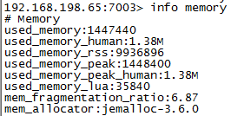
内存回收
测试表明，string类型需要90字节的额外代价，就是说key 1个字节，value 1个字节时，还是需要占用92字节的长度。当Redis删除数据后，内存并不会马上还给操作系统而是被Redis截留下来重用到新的数据上，直到Redis重启。因此进程实际占用内存是看INFO里返回的used_memory_peak_human。

Slide 25
内存回收-过期键删除策略
将设置有过期属性的Key额外保存在一个字典中。
惰性删除策略和定期删除策略这2种策略配合使用。
定期删除策略：定期从过期键字典中随机取出一部分键的过期键，判断删除其中的过期键。默认执行频率为每秒10次，可以通过hz参数设置每秒执行频率。

Slide 26
内存回收-过期键删除策略
惰性删除策略：所有读写数据库的Redis命令在执行之前，都会先对输入键进行检查，如果已过期，则将输入键从数据库中删除。

Slide 27
内存回收-引用计数器
通过跟踪每个对象的引用计数信息（redisObject 中的 refcount值），当refcount=0时，对象所占用的内存会被释放。

Slide 28
内存回收- Maxmemory
当Redis服务器接收到客户端的写操作命令时，如果当前节点所占用内存超过了Maxmemory设置的限制，就会使用maxmemory-policy配置的策略往外删数据，若没有合适的key可删除，就会提示客户端内存超出错误，但是不影响读操作命令的使用。
volatile-lru ：用LRU删除设置了ttl的key;
allkeys-lru ：用LRU删除任何key;
volatile-random ：随机删除有ttl的key;
allkeys-random ： 随机删除任何key;
volatile-ttl ：删除即将ttl到期的key;
noeviction : 不删，拒绝所有write操作并报错。

Slide 29

持久化-RDB
RDB文件是一个经过压缩的二进制文件，由多个部分组成（不同的类型键值对会使用不同的方式来保存），用于保存和还原Redis服务器所有数据库中的所有键值对数据。
save：由服务器进程直接进行保存操作，会阻塞服务器，影响其它客户端命令操作。
bgsave：由子线程执行保存操作，不会阻塞服务器。
当配置文件中的save参数设置的条件被满足时，服务器会自动执行bgsave命令操作。

Slide 30
持久化-AOF
AOF文件中的所有命令都以Redis命令请求协议的格式保存所有有修改数据库的写命令来记录服务器的数据库状态。至于AOF缓冲区什么时候写入并同步到AOF文件，由配置参数appendfsync决定，默认每秒1次。
当AOF文件增长到一定大小的时候Redis能够调用 BGREWRITEAOF 对AOF文件进行重写。
当Redis服务器启动时，若同时开启RDB和AOF，则会采用AOF的方式还原数据。

Slide 31
总结
管理好自己的 key
避免使用keys *
过期时间很重要
名称前缀
Hash是个好东西(大数据分片hash)
选择合适的回收策略
单线程，即使持久化最多消耗两个内核
停止持久化可以获得最佳性能和内存使用

